Slide 1

Chapter NINE
λ Expressions
(Lambda Expressions)
#Red Zone

Slide 2
Outline
What is a lambda expression?
Benefits of lambda expressions
Understanding Lambda Syntax
Lambda Expression and Method
How are functional interfaces related to Lambda Expression
Lambda expressions VS Anonymous classes

Slide 3
What is a lambda expression?
The term lambda expression comes from lambda calculus, written as “λ-calculus”
λ is the Greek letter lambda. This form of calculus deals with defining and applying functions.
In JAVA
Lambda expressions, are a short-form replacement for anonymous classes. Lambda expressions simplify the use of interfaces that declare a single abstract method, which are also called functional interfaces., a single method interface can be implemented with one of the following options.
A lambda expression can be used to implement a functional interface without creating a class or an anonymous class. Lambda expressions can be used only with interfaces that declare a single method.
Notes:
Lambda คือการประกาศฟังก์ชันแบบไม่มีชื่อ โดยการประกาศนี้บอกแค่เพียงว่าฟังก์ชันนี้รับพารามิเตอร์อะไรบ้าง และทำกระบวนการอะไรภายในนั้นกับพารามิเตอร์เหล่านั้น
Closure คือ การที่ฟังก์ชันที่ประกาศไว้(อาจจะมีหรือไม่มีชื่อก็ได้) ทำการจับค่าตัวแปรนอกฟังก์ชันไปใช้งานเมื่อฟังก์ชันนั้นถูกเรียกใช้ระกาศนี้บอกแค่เพียงว่าฟังก์ชันนี้รับพารามิเตอร์อะไรบ้าง และทำกระบวนการอะไรภายในนั้นกับพารามิเตอร์เหล่านั้น

Slide 4
Benefits of lambda expressions
Concise syntax
Method references and constructor references
Convenient for new streams library
Reduced runtime overhead compared to anonymous classes
Notes:
รัดกุม
การอ้างถึง Method references และการอ้างถึง constructor references
เพื่อความสะดวกสำหรับ streams library ใหม่
ลดเวลารันไทม์ เกี่ยวกับ Mem,CPU เมื่อเทียบกับ anonymous classes

Slide 5
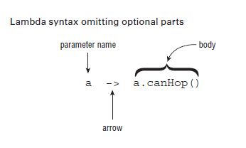
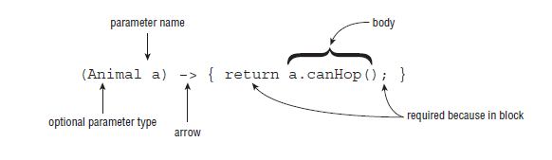
Understanding Lambda Syntax

Slide 6
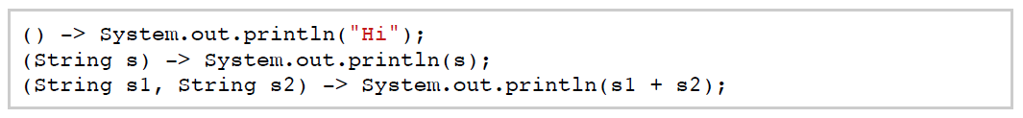
A lambda expression has three parts:
A list of parameters

Slide 7
An arrow
- Formed by the characters - and > to separate the parameters and the body.
->

Slide 8
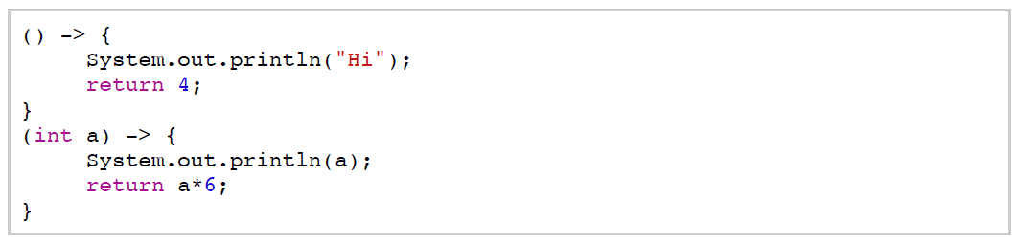
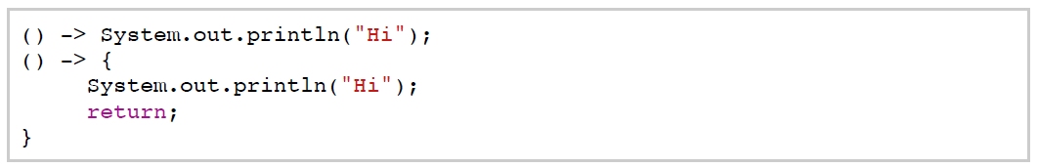
A body
If the lambda expression doesn't return a result, a return statement is optional. For example, the following expressions are equivalent:

Slide 9
For example
( ) -> new Duck();
d -> {return d.getType();}
(Duck d) -> d.getType()
(Animal a, Duck d) -> d.getType()
( ) -> true
a -> {return a.startsWith("test");}
(String a) -> a.startsWith("test")
(int x) -> {}
(int y) -> {return;}
(a, b) -> a+b
(String a, String b) -> a.equals(b)
(y, z) -> { int x=y; return z+x; }
(String s, int z) -> { return s.length()+z; }
(a, b, c) -> a.getName()
(a, b) -> { int a = 0; return 5;} // DOES NOT COMPILE

Slide 10
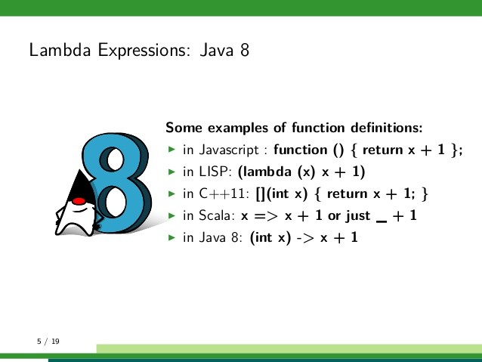
Notes:
ภาษาลิสป์ (Lisp Programming Language) เป็นภาษาคอมพิวเตอร์ขั้นสูง นอกจากนำไปใช้ในการเขียนโปรแกรมทั่วไปแล้วยังสามารถใช้ได้ดีในการประมวลผลสัญลักษณ์ ดังนั้นจึงถูกใช้อย่างแพร่หลายทางด้านปัญญาประดิษฐ์ นอกจากนี้ ในภาษาลิสป์ ไม่จำเป็นต้องประกาศชนิดตัวแปรที่ใช้ในโปรแกรม ดังนั้นจึงง่ายในการเขียนและเรียนรู้
ภาษา Scala อ่านว่า "สกาล่า“ ตัวภาษา Scala เป็นภาษาที่ทำงานอยู่บน JVM ทำให้สามารถเรียกใช้งานไลบรารีทั้งหมดที่สามารถทำงานบน JVM ได้ทันที

Slide 11
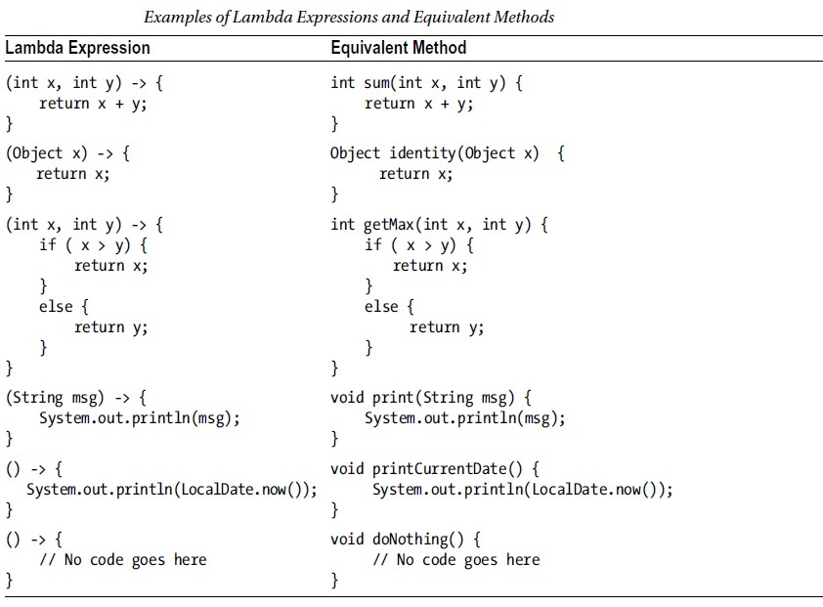

Slide 12
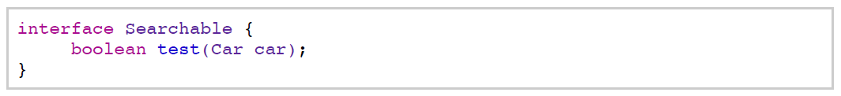
How are functional interfaces related to Lambda Expression
The signature of the abstract method of a functional interface provides the signature of a lambda expression (this signature is called a functional descriptor).

Slide 13
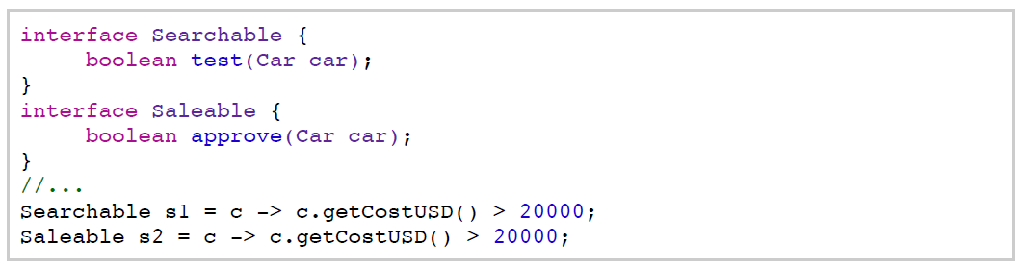
target type?
Lambda expression doesn't have a type of its own. A lambda expression provides implementation of the abstract method defined by the functional interface. Thus the functional interface specifies its target type.
target type
Notes:
Lambda ไม่มี type ของมันเอง Lambda เป็นการ implementation จาก abstract method defined by the functional interface ซึ่งเรียกว่า target type

Slide 14

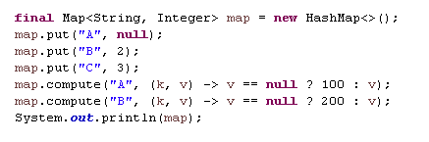

the target type (the functional interface) of a lambda expression can be inferred are:
A variable declaration
An assignment
A return statement

Slide 15

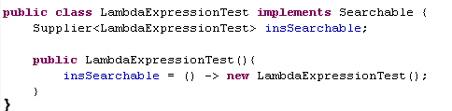
An array initializer
Method or constructor arguments

Slide 16


A ternary conditional expression
A cast expression
***However, if you understand the concept, you don't need to memorize this list.

Slide 17
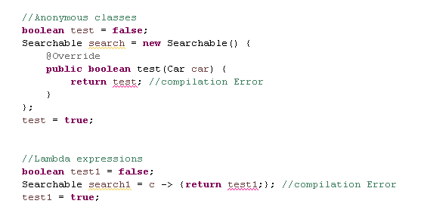
lambda expressions VS Anonymous classes
They have some similarities:
Local variables (variables or parameters defined in a method) can only be used if they are declared final or are effectively final.
Notes:
lambda expressions มีความเกี่ยวข้องกับ anonymous classes อย่างไร
Lambda expressions เป็นทางเลือกนึงของ anonymous classes, but they are not the same.

Slide 18
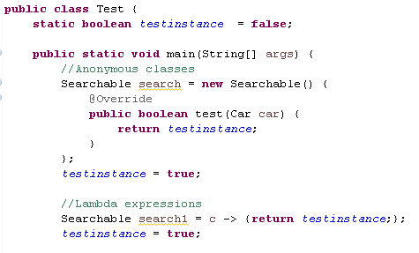
You can access instance or static variables of the enclosing class.

Slide 19

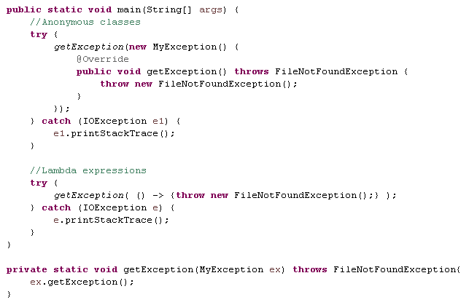
They must not throw more exceptions than specified in the throws clause of the functional interface method. Only the same type or a supertype.

Slide 20
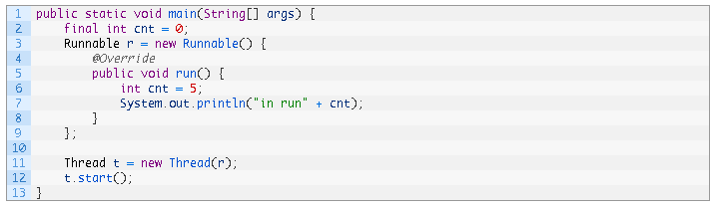
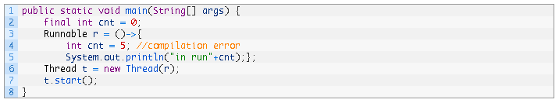
And some significant differences:
Scoping
Notes:
invokedynamic is a bytecode instruction that facilitates the implementation of dynamic languages (for the JVM) through dynamic method invocation. This instruction is described in the
http://www.code2succeed.com/lambdas-vs-anonymous-inner-classes/

Slide 21

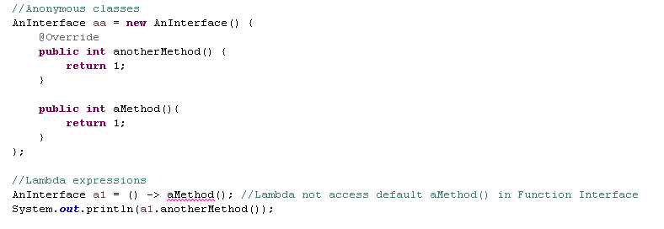
Default methods of a functional interface cannot be accessed from within lambda expressions. Anonymous classes can.

Slide 22
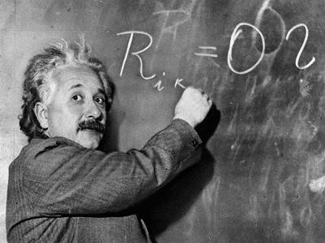
Performance
At runtime anonymous inner classes require class loading, memory allocation and object initialization and invocation of a non-static method while lambda expression is pure compile time activity and don’t incur extra cost during runtime. So performance of lambda expression is better as compare to anonymous inner classes.
Notes:
Performance
ตอน runtime anonymous inner classes จะต้องไปโหลด class, จัดสรรหน่วยความจำ และสร้าง object และเรียกเมทท็อดที่ไม่ใช่ static ในขณะที่ lambda expression จะทำตอน compile time โดยไม่ต้องทำตอน runtime ดังนั้นประสิทธิภาพของ lambda expression ดีกว่า เมื่อเปรียบเทียบ anonymous inner classes.

Slide 23
Key Points
Lambda expressions have three parts: a list of parameters, and arrow, and a body:
You can think of lambda expressions as anonymous methods (or functions) as they don't have a name.
A lambda expression can have zero (represented by empty parentheses), one or more parameters.
The type of the parameters can be declared explicitly, or it can be inferred from the context.
If there is a single parameter, the type is inferred and is not mandatory to use parentheses.
If the lambda expression uses as a parameter name which is the same as a variable name of the enclosing context, a compile error is generated.
Notes:
If there is a single parameter, the type is inferred and is not mandatory to use parentheses.
หากมีพารามิเตอร์เดียวประเภทนี้อนุมานได้และไม่จำเป็นต้องใช้วงเล็บ

Slide 24
If the body has one statement, curly brackets are not required, and the value of the expression (if any) is returned.
If the body has more than one statement, curly brackets are required, and if the expression returns a value, it must return with a return statement.
If the lambda expression doesn't return a result, a return statement is optional.
The signature of the abstract method of a functional interface provides the signature of a lambda expression (this signature is called a functional descriptor).
This means that to use a lambda expression, you first need a functional interface.

Slide 25
The type of the expression is deduced from the context in which the lambda is used. This type is called target type.
The contexts where the target type of a lambda expression can be inferred include an assignment, method or constructor arguments, and a cast expression.
Like anonymous classes, lambda expressions can access instance and static variables, but only final or effectively final local variables.
Also, they cannot throw exceptions that are not defined in the throws clause of the function interface method.
Default methods of a functional interface cannot be accessed from within lambda expressions.

Slide 26
Thank You

